Slide 1


大阪府・大阪市 消費生活情報
2022年１１月発行
Vol.108
高齢者から相談の多い「催眠（ＳＦ）商法」や「悪質な住宅リフォームの訪問販売」について、気をつけてほしいポイントなどをお伝えします。
毎日どこに出かけているの？
～催眠（ＳＦ）商法～
毎日どこに出かけているの？
～催眠（ＳＦ）商法～
相談事例
一人暮らしの母が、数年前から健康食品を販売する移動店舗に通っているようで、家に行くと、購入した様々な商品が部屋の中にたくさん積まれていた。これまで貯めてきたお金や年金で支払って いるようだ。行かないように言っても聞いてくれない。
孤独
お金
健康
催眠（ＳＦ）商法：パンや日用品を安価や無料でもらえるというチラシで高齢者を集め、通ってくる高齢者に優しく声をかけ、健康の話などを楽しくして、次々と高額な健康食品などを売りつけます。高齢者の寂しさや健康への不安につけ込むものです。
見守りポイント
いそいそと楽しそうにでかける機会が増えた
見慣れない健康食品などが置いてある
お金に困っている様子が見られる
要注意ワード
病気が治る、健康にいい説明会がある
担当者が親切だ
今だけしかない仮店舗
友達も通っている
アドバイス
催眠（ＳＦ）商法は、契約書面を受け取った日から８日間はクーリング・オフができます。
クーリング・オフ期間が過ぎても、「病気が治る」など嘘の説明をされたり、通常必要な分量を超えて健康食品を買わされた場合など、契約を取り消すことができる場合があります。
おかしいなと思ったら、あきらめずに消費者センターにご相談下さい。

Slide 2




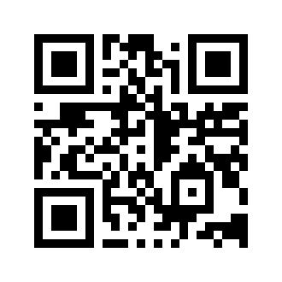
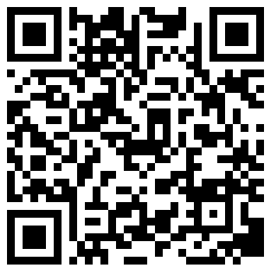


悪質な住宅リフォームの訪問販売にご注意！
相談事例
・２年前リフォーム工事をした業者が突然訪問してきて、床下の基礎が割れているので工事が
必要だと言われた。工事の契約をしてしまったが、クーリング・オフしたい。
・訪ねてきた業者に外壁の水漏れを指摘され工事を依頼した。工事終了後、屋根も工事が必要
だと、見積もりを見せられ、高額な工事の契約をしてしまったが、解約したい。
アドバイス
○勧誘を受けた場合は、その場で即決しないようにしましょう！
・不意に勧誘されるため、本当に必要なのかよく考える余裕もなく、比較検討の機会もないままに、
巧みな勧誘によって不要な契約をしてしまうおそれがあります。
・複数の事業者から見積もりを取り、家族やまわりの人の意見も聞きながら、比較検討し、慎重に判断
しましょう。
○しつこく勧誘される場合には、きっぱり断りましょう！
・契約を急かされたり、次々に高額な工事を提案されたりしても、必要がなければきっぱり断りましょう。
・断った消費者に再度しつこく自宅で勧誘することは禁止されています。
○対応に困ったら、ひとりで悩まず相談しましょう！
・訪問した事業者から勧誘を受けた場合、契約しても、８日以内であればクーリング・オフできます。
・おかしいな、困ったなと思ったら、お住まいの市町村消費生活相談窓口もしくは
消費者ホットライン「１８８」に相談しましょう。
大阪府消費生活センターからのお知らせ
その香り、
困っている人がいるかも？
楽しく学ぼう！
柔軟剤などの香りで頭痛や吐き気がするという相談があります。香りの強さの感じ方には個人差があります。使用量の目安などを参考に、周囲の方にもご配慮いただきながらお使いください。
大阪府消費者フェア2022
～今こそ見直そう、私たちの消費生活～
持続可能でよりよい社会を実現するための、くらしの知恵や、消費生活に関する情報がいっぱい！新型コロナウイルスの感染拡大や物価高騰など社会環境が変化し、私たちの生活に影響を及ぼしている今こそ、消費生活を見直してみませんか。
配信期間 １１月５日（土）～１２月９日（金）
消費者庁HP（ポスター）
参加はこちらから
↓↓↓
シニア向け
消費生活情報
サイトはこちら→
アンケートに回答していただくと
抽選でプレゼントが当たります！
ぜひご参加ください！
大阪府HP
被害にあっても、あきらめないで
消費者ホットライン
大阪府HP
☎１８８（いやや！）
※局番なし
大阪府消費生活センター ☎06-6616-0888
ホームページ：https://www.pref.osaka.lg.jp/shouhi/
大阪市消費者センター ☎06-6614-0999
ホームページ：https://www.city.osaka.lg.jp/lnet/

